Slide 1
РОЖДЕСТВО В БРИТАНИИ
Подготовила
Хижняк Виктория Викторовна

Slide 2
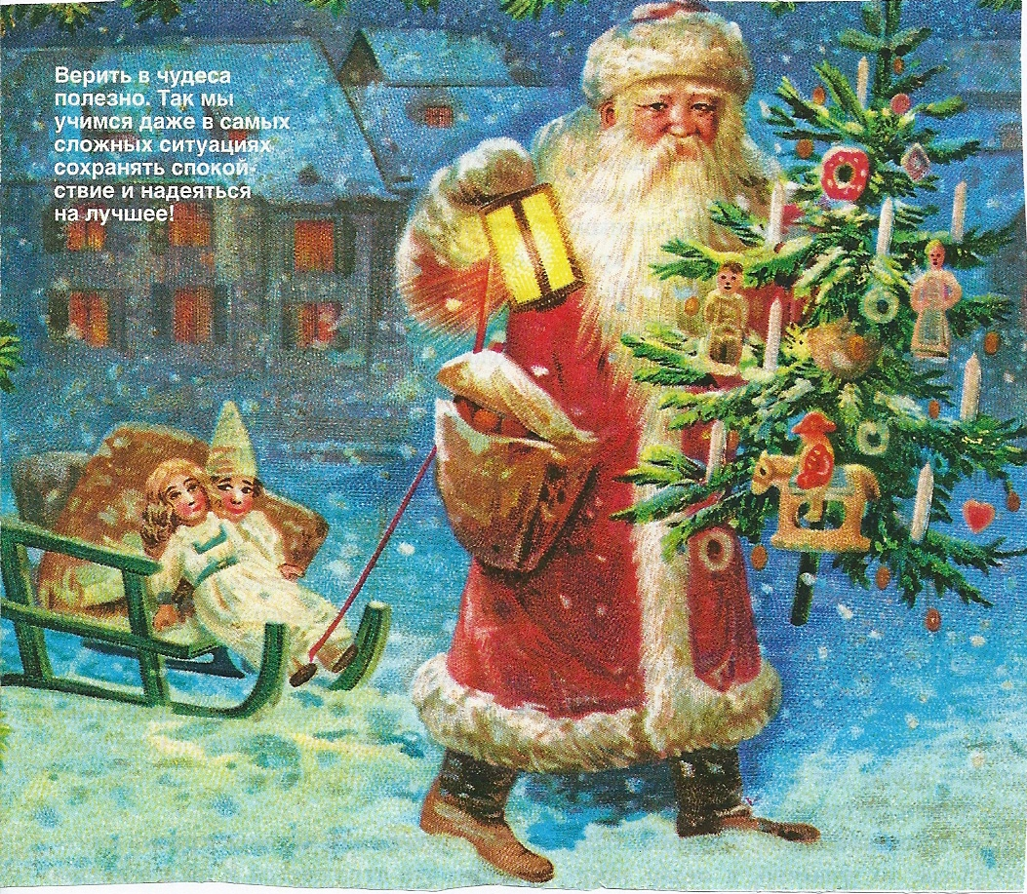
В Британии на Рождество к детям приходит Санта Клаус. Он спускается через дымоход в дом и кладет подарки либо под ёлку, либо в носочки. Для Санты Клауса обязательно выставляют угощение – тарелку с печеньем.

